Slide 1

الأنسجة المبطنة الحقيقية من السداء
BACKED Warps Weaves
قسم الغزل والنسج والتريكو
الفرقة الثانية
تراكيب المنسوجات
محاضرة 13 /4 /2020
أ.م.د/ عادل عبدالمنعم أبوخزيم
01002008892

Slide 2
الأنسجة المبطنة الحقيقية من السداء
BACKED-WArps WEAVES
الأنسجة المبطنة من السداء تعتبر من الأنسجة التي تحتاج إلي سدائين ولحمة واحدة بهدف الحصول علي أقمشة أثقل وزنا من الأقمشة العادية التي تتكون من سداء ولحمة واحدة فقط.
كما أن هذه الأنسجة تتشابه مع الأنسجة الحقيقية المبطنة من اللحمة من حيث استعمالاتها، في أقمشة المفروشات والستائر، وخاصة أقمشة الستائر البلاك أوت BLACKOUT وهي الستائر التي تستخدم لحجب الضوء تماما.
إلا أن الأنسجة المبطنة الحقيقية من السداء أكثر جودة من المبطنة من اللحمة لإستعمال خيوط جيدة ومتينة من السداء أكثر من ما تستعمل للحمة.
وكذلك يمكن الحصول علي أقمشة ذات نقوشات.

Slide 3
ولتوقيع تركيب أنسجة المبطن الحقيقية من السداء علي ورق المربعات يتبع الأتي:-
تتبع نفس القواعد التي اتبعت للحصول علي أنسجة المبطن الحقيقية.
من اللحمة الا أن التوقيع يكون في اتجاه السداء للحصول علي الأقمشة المبطنة الحقيقية من السداء.
كما أن العلامات الموضوعة علي ورق المربعات في هذه الحالة تعبر عن السداء
كذلك يجب الأخذ في الإعتبار عند وضع تصميمات المبطنة الحقيقية من السداء إختيار الأنسجة المتناسبة والمتحدة التقاطع حتي لا تتعدد المطاوي حيث انه عند اختلاف التقاطعات بين نسيج الوجه ونسيج الظهر (البطانة) يتم وضع كل منهما علي مطواة سداء خاصة به وذلك لزيادة الطول في أحدهما عن الأخري.

Slide 4
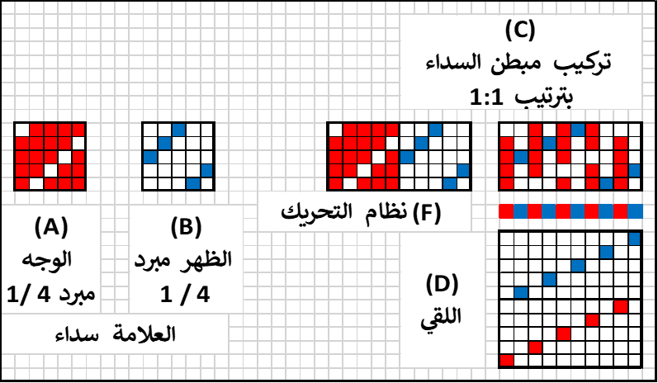
مثال(1):- في الشكل (1)
(A) يوضح نسيج الوجه مبرد 4/1 سداء والعلامات تساوي سداء.
- B) ) يوضح نسيج البطانة ظهر مبرد 1/ 4 وهو عكس نسيج الوجة والعلامات تساوي سداء أيضا وهنا نلاحظ أن علامات المبرد مبتدئة من الفتلة الرابعة حتي يتم اختفاء فتل الظهر (البطانة) بين إمتدادات (تشيفات) فتل نسيج الوجه.
(C) يوضح التصميم النهائي للنسييج المبطن الحقيقي من السداء بترتيب فتلة من الوجه وفتلة من الظهر ويلاحظ أن علامات نسيج البطانة تقع بين امتدادات (تشيفات) فتل نسيج الوجه حتي لا تظهر علي وجه المنسوج ويتكرر النسيج في هذه الحالة علي عدد من الفتل تساوي عدد فتل النسيجين معا أي 10 فتل أما عدد اللحمات فهو 5 لحمات فقط حيث أن تكرار النسيجين متساوي..

Slide 5
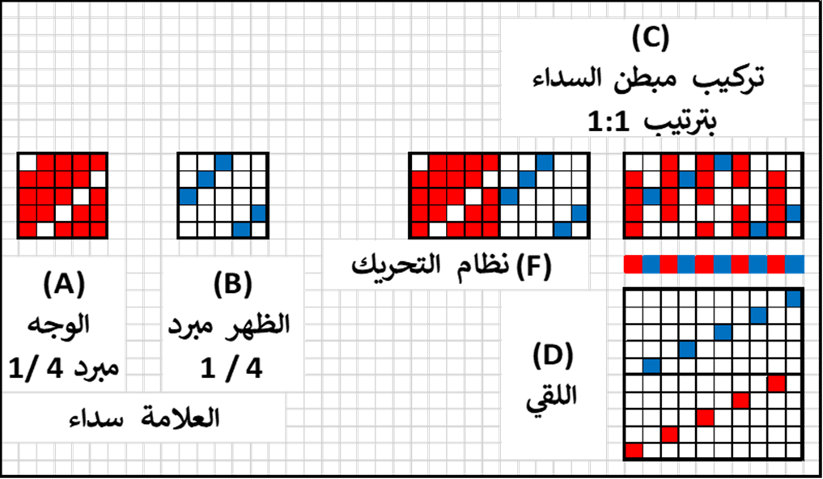
(D) يوضح طريقة توقيع اللقي علي ورق المربعات للأنسجة المبطنة الحقيقية من السداء والتي تحتاج إلي عدد من الدرأ يساوي مجموع عدد درأ نسيج والوجه ونسيج البطانة أي 10 درأت مع ملاحظة أنه يجب أن يلقي كل منهما علي مجموعة خاصة من الدرأ وذلك لسهولة عملية اللقي وتشغيل النسيج.
–F) ) يوضح نظام تحريك الدرأ علي 10 فتل و5 لحمات.

Slide 6
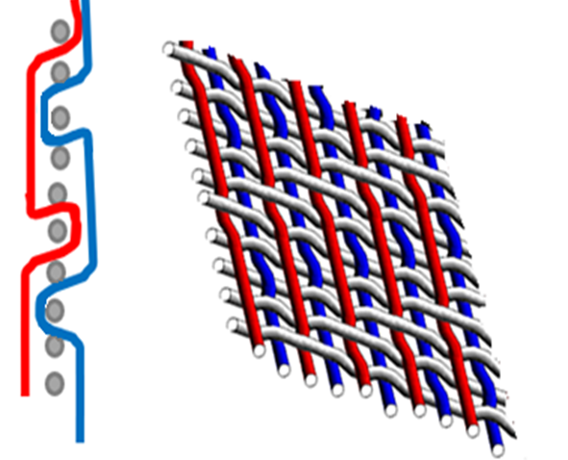
الشكل (2) يوضح المظهر السطحي لتكرارين في الاتجاه الأفقي للشكل (1-C) وبجانبه قطاع في اللحمة للفتلة الأولي من نسيج الوجه والفتلة الأولي من نسج البطانة وكل منهما لا تظهر في الوجه الآخر.

Slide 7
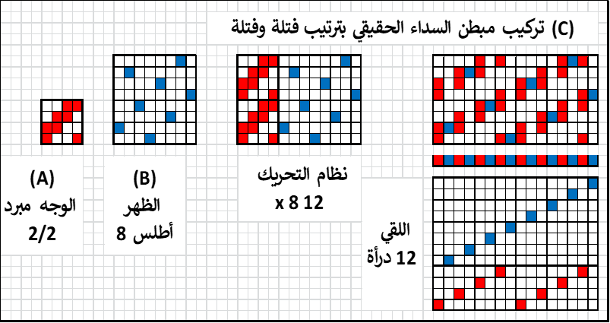
مثال 2: شكل (3):-
(A) يوضح نسيج الوجه مبرد 2/2 والعلامات تساوي سداء.
(B) يوضح نسيج البطانة (الظهر) أطلس 8 .
(C) يوضح تكرار واحد في اتجاهي السداء واللحمة لتصميم مبطن حقيقي من السداء باستعمال مبرد 2/2 للوجه وأطلس 8 للظهر تكراره علي 16 فتلة و 8 لحمات أيضا بترتيب 1 فتلة وجه : 1 فتلة بطانة، وفي هذه الحالة يجب استعمال مطاوي خاصة لكل سداء لإختلاف التقاطعات في التركيبين، ومبين بأسفل الشكل اللقي علي 12 درأة ، ونظام تحريك الدرأ 12 فتلة x 8 لحمات.

Slide 8
الحصول علي الأقلام والضامات في الأنسجة المبطنة الحقيقية من السداء:-
يمكن الحصول علي الأقلام الرأسية وكذلك الأقلام العرضية من الأنسجة المبطنة الحقيقية من السداء عن طريق التبادل بين فتل الوجة والظهر كما يتضح ذلك فيما يلي:-

Slide 9
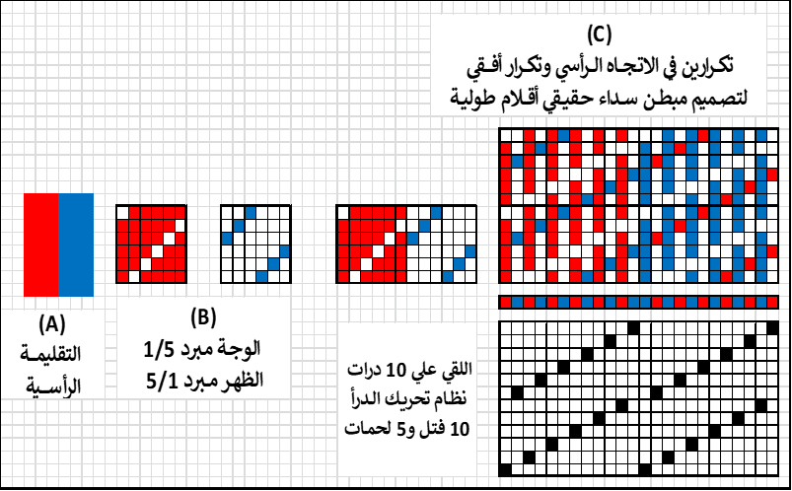
أولا: الحصول علي الأقلام الرأسية:- شكل (4):-
شكل ( 4- A ) يوضح تأثير الأقلام الرأسية المطلوب الحصول عليها بالقماش.
شكل ( 4- B ) يوضح نسيج الوجه مبرد 5/1 من السداء ونسيج الظهر مبرد 1/5 عكس نسيج الوجه والعلامة سداء.
شكل ( 4- C ) يوضح تكرارين في اتجاه السداء وتكرار واحد في اتجاه اللحمة لنسيج مبطن حقيقي من السداء مقلم رأسيا ناتج من استعمال مبرد 5/ 1 للوجه ومبرد 1 /5 للظهر بترتيب فتلة وفتلة ويتكرر التصميم علي 24 فتلة و 6 لحمات ومبين بأسفل وجانب الشكل اللقي ونظام تحريك الدرأ.

Slide 10
وهنا نلاحظ في مكان تبادل الألوان وجود فتلتين بلون واحد، كما نلاحظ أن فتل اللون الأول تشتغل وجه وفتل اللون الثاني تشتغل ظهر في القلم الرأسي الأول، أما في القلم الرأسي الثاني نجد أن فتل اللون الثاني تشتغل وجه وفتل اللون الأول تشتغل ظهركما هو واضح في التصميم.

Slide 11
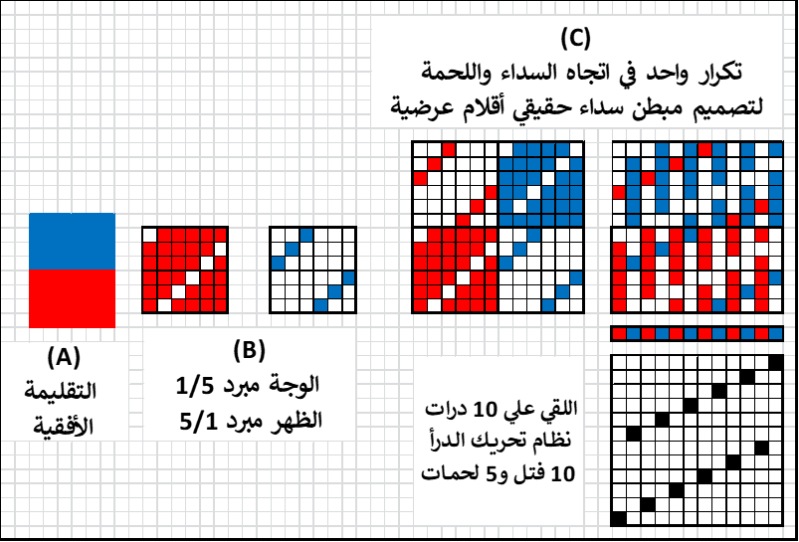
ثانيا: الحصول علي الأقلام الأفقية:- شكل (5)
شكل ( 5- A ) يوضح تأثير الأقلام الأفقية المطلوب الحصول عليها بالقماش.
شكل ( 5- B ) يوضح نسيج الوجه مبرد 5/1 من السداء ونسيج الظهر مبرد 1/5 عكس نسيج الوجه والعلامة سداء.
شكل ( 5- C ) يوضح تكرار واحد في اتجاه السداء وفي اتجاه اللحمة لنسيج مبطن حقيقي من السداء مقلم أفقيا ناتج من استعمال مبرد 5/ 1 للوجه ومبرد1 /5 للظهر بترتيب فتلة وفتلة ويتكرر التصميم علي 12 فتلة و 12 لحمة ومبين بأسفل وجانب الشكل اللقي ونظام تحريك الدرأ.

Slide 12
وهنا نلاحظ أن فتل اللون الأول تشتغل وجه وخيوط اللون الثاني تشتغل ظهر في القلم الأفقي الأول أما في القلم الأفقي الثاني نجد أن خيوط الون الثاني تشتغل وجه وخيوط اللون الأول تشتغل ظهر.

Slide 13
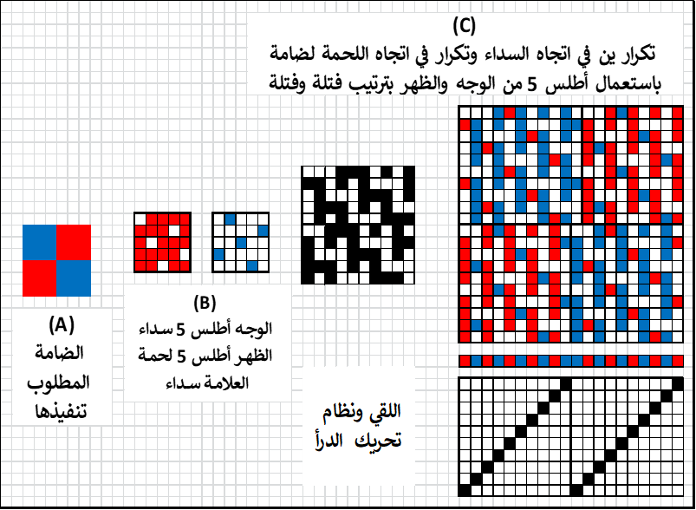
ثالثا: الحصول الضامات:- شكل (6)
شكل ( 6- A ) يوضح تأثير الضامة المطلوب الحصول عليها بالقماش.
شكل ( 6 - B ) يوضح نسيج الوجه أطلس 5 من السداء ونسيج الظهر أطلس 5 من اللحمة عكس نسيج الوجه والعلامة سداء.
شكل ( 9- C ) يوضح تكرارين في اتجاه السداء وتكرار في اتجاه اللحمة لتصميم مبطن حقيقي من السداء لضامة باستعمال أطلس 5 من الوجه والظهر بترتيب فتلة وفتلة ويتكرر التصميم علي 20 فتلة 20 لحمة، ومبين باسفل وجانب الشكل اللقي ونظام تحريك الدرأ.

Slide 15

THANK YOU

